Slide 1


HEF-020 · MISSION 10 / 10
Choisir, prouver, comparer
La vraie compétence : choisir la bonne structure, expliquer pourquoi, et prouver qu'elle tient ses promesses.
Badge : Ingénieur·e des données
80 min · débutant
Notes:
Mission 10 — Choisir, prouver, comparer. Durée conseillée : 80 minutes. Guide : Maya. Annoncer la mission, le badge à gagner et le plan.

Slide 2
L'histoire
L'histoire
Dernière mission du module. Maya donne à Kodi trois besoins, et lui demande de choisir la bonne structure pour chacun, avec des preuves :
un historique des 1 000 dernières actions ;
une recherche de membres par préfixe de nom (« Mar… ») ;
un classement en temps réel des 10 meilleurs scores.
« Pas d'intuition seule, dit Sam. Les opérations, les coûts, les invariants. »
Tu rassembles tout le module dans une démarche de choix.

Slide 3
À la fin, je serai capable de…
Ta mission
1
lister les opérations et leur fréquence pour un besoin
2
comparer plusieurs structures sur des critères précis
3
énoncer l'invariant d'une structure
4
écrire des tests de propriétés pour une structure
5
justifier un choix par un compromis
Notes:
Reprendre chaque point à voix haute.

Slide 4
Défi d'échauffement
Défi d'échauffement
Tu dois stocker les 100 000 produits d'une boutique. Écris trois opérations que tu feras (rechercher par nom, lister par prix, ajouter…). Pour chacune, quelle structure du module te vient en tête ? Une seule structure suffit-elle ?

Slide 5
La démarche en 5 étapes
Le concept
Opérations : quelles actions, avec quelle fréquence ?
Contraintes : taille des données, ordre, doublons, mémoire.
Candidates : 2 ou 3 structures plausibles.
Comparaison : coût des opérations clés, simplicité, mémoire.
Preuve : invariant et tests.
Tableau de synthèse
Structure | Lire par position | Chercher une valeur | Ajouter | Retirer | Ordre ?
Tableau (list) | rapide | lent | fin : rapide | milieu : lent | oui

Slide 6
Tableau de synthèse (suite)
Le concept
Structure | Lire par position | Chercher une valeur | Ajouter | Retirer | Ordre ?
Liste chaînée | lent | lent | début : rapide | rapide si position connue | oui
Pile / file | : | : | rapide | rapide (une extrémité) | LIFO / FIFO
Dictionnaire / ensemble | : | rapide | rapide | rapide | non garanti
BST équilibré | : | rapide (log n) | rapide (log n) | rapide (log n) | trié
Tas | : | min : immédiat | rapide (log n) | min : rapide | partiel
Graphe | : | selon parcours | : | : | :

Slide 7
Les invariants
Le concept
Un invariant de structure est une propriété qui doit toujours être vraie :
Structure | Invariant
Pile | on retire toujours le dernier ajouté
BST | gauche < nœud < droite
Tas-min | parent ≤ enfants
Ensemble | pas de doublons
Pour le vérifier, on écrit une fonction verifier_invariant() et on l'appelle dans les tests, après chaque opération.

Slide 8
Les tests de propriétés
Le concept
Au lieu d'exemples fixes, on teste des propriétés sur beaucoup d'entrées aléatoires :
insérer puis retirer tous les éléments d'un tas donne une liste triée ;
le parcours en ordre d'un BST est trié ;
une pile rend les éléments dans l'ordre inverse de leur entrée.
import heapq, random
for _ in range(300):
donnees = [random.randint(-100, 100) for _ in range(random.randint(0, 20))]
tas = []
for x in donnees:
heapq.heappush(tas, x)
sortie = [heapq.heappop(tas) for _ in range(len(tas))]

Slide 9
Les tests de propriétés (suite)
Le concept
assert sortie == sorted(donnees)
print("propriété du tas vérifiée")
🧠 Astuce : combiner deux structures est courant. Un dictionnaire + une liste ou un tas résout souvent des besoins qu'une seule ne couvre pas.

Slide 10
Exemple pas à pas
Exemple pas à pas
Besoin 1 : historique des 1 000 dernières actions.
Opérations : ajouter (très fréquent), lire toutes les actions (rare). Taille bornée. Candidat : deque(maxlen=1000) : l'ajout supprime automatiquement la plus ancienne.
Besoin 2 : recherche par préfixe.
Opérations : trouver tous les noms commençant par « Mar ». Candidats : liste triée + recherche binaire sur le préfixe, ou BST. Le choix : liste triée et bisect.
import bisect
noms = sorted(["Marie", "Marc", "Maya", "Omar", "Sara", "Marion"])
def par_prefixe(noms_tries, prefixe):
debut = bisect.bisect_left(noms_tries, prefixe)

Slide 11
Exemple pas à pas (suite)
Exemple pas à pas
fin = bisect.bisect_left(noms_tries, prefixe + "\uffff")
return noms_tries[debut:fin]
print(par_prefixe(noms, "Mar")) # ['Marc', 'Marie', 'Marion']
Besoin 3 : classement des 10 meilleurs.
Opération : un nouveau score arrive ; on veut toujours les 10 meilleurs. Candidat : tas-min de taille 10 (mission 07).
Tableau de décision :
Besoin | Structure | Raison
Historique | deque(maxlen=1000) | ajout rapide, taille bornée automatiquement
Préfixe | liste triée + bisect | recherche binaire, résultat contigu

Slide 12
Exemple pas à pas (suite)
Exemple pas à pas
Besoin | Structure | Raison
Top 10 | tas-min de taille 10 | seul le minimum du tas compte

Slide 13
À toi, avec aide
À toi, avec aide
Pour chaque besoin, remplis : opérations, structure, raison.
Vérifier si un e-mail est déjà inscrit (100 000 e-mails, ajouts fréquents).
Annuler les dernières actions d'un éditeur.
Servir les demandes dans l'ordre d'arrivée.
Trouver le plus court trajet entre deux stations de métro.

Slide 14
Indices progressifs
À toi, avec aide · réponse
Indice 1
Pour 1, pense à « est-il présent ? » rapide.
Indice 2
Pour 2 et 3, pense à LIFO et FIFO.
Indice 3
Pour 4, c'est un problème de relations avec distance en nombre d'arrêts.
Notes:
Laisser les apprenants chercher avant de révéler cette réponse.

Slide 15
Réponse
À toi, avec aide · réponse
Présence rapide, ajouts → ensemble (ou dictionnaire).
Dernier ajouté, premier annulé → pile.
Premier arrivé, premier servi → file (deque).
Stations reliées → graphe (liste d'adjacence) + BFS.
Notes:
Laisser les apprenants chercher avant de révéler cette réponse.

Slide 16
À toi, en solo
À toi, en solo
Écris une classe Classement qui garde les N meilleurs scores avec le nom du joueur.
ajouter(nom, score) ;
top() renvoie la liste [(nom, score), …] du meilleur au moins bon ;
un score d'un joueur existant n'est retenu que s'il améliore le sien.
Ajoute verifier_invariant() (au plus N entrées, pas de doublon de joueur) et un test de propriétés sur 300 séquences aléatoires comparées à une version naïve.

Slide 17
Pistes de correction
À toi, en solo · réponse
import random
class Classement:
def __init__(self, n):
self.n = n
self._scores = {}
def ajouter(self, nom, score):
if nom not in self._scores or score > self._scores[nom]:
self._scores[nom] = score
if len(self._scores) > self.n:
pire = min(self._scores, key=lambda k: (self._scores[k], k))
del self._scores[pire]
def top(self):
return sorted(self._scores.items(), key=lambda x: (-x[1], x[0]))
def verifier_invariant(self):
assert len(self._scores) <= self.n
Notes:
Laisser les apprenants chercher avant de révéler cette réponse.

Slide 18
Pistes de correction (suite)
À toi, en solo · réponse
def naif(n, evenements):
meilleur = {}
for nom, s in evenements:
meilleur[nom] = max(meilleur.get(nom, s), s)
return sorted(meilleur.items(), key=lambda x: (-x[1], x[0]))[:n]
for _ in range(300):
evs = [(random.choice("abcdef"), random.randint(0, 20)) for _ in range(random.
randint(0, 15))]
c = Classement(3)
for e in evs:
c.ajouter(*e)
c.verifier_invariant()
attendu = naif(3, evs)
assert [s for _, s in c.top()] == [s for _, s in attendu]
print("ok")
Notes:
Laisser les apprenants chercher avant de révéler cette réponse.

Slide 19
Pistes de correction (suite)
À toi, en solo · réponse
Remarque : on compare les scores (pas les noms) car en cas d'égalité entre joueurs hors du top, le départage peut varier.
Notes:
Laisser les apprenants chercher avant de révéler cette réponse.

Slide 20
Pièges classiques
Pièges classiques
Piège | Pourquoi c'est un problème | Comment l'éviter
Choisir par habitude | Toujours une liste, même quand c'est lent | Lister d'abord les opérations
Optimiser trop tôt | Complexité inutile pour 50 éléments | Mesurer avant de complexifier
Oublier l'invariant | Bug silencieux | Écrire verifier_invariant() et l'appeler dans les tests
Une seule structure à tout faire | Compromis forcé | Combiner (dictionnaire + tas, etc.)

Slide 21
Mini-boss
Mini-boss
Projet final du module — dossier de choix. Pour chacun des cinq besoins ci-dessous, produis une fiche d'une demi-page :
file d'attente d'un support client (priorité aux clients premium) ;
correcteur orthographique (« ce mot existe-t-il ? ») ;
suggestion « membres que tu pourrais connaître » ;
historique de navigation avec retour arrière ;
agenda où l'on cherche les rendez-vous entre deux dates.
Chaque fiche : opérations et fréquence, structure choisie et alternative écartée, invariant, coût attendu, un petit code de démonstration avec test.

Slide 22
Pistes de correction
Mini-boss · réponse
Pistes : (1) tas avec compteur d'arrivée ; (2) ensemble de mots ; (3) graphe + amis d'amis (BFS à distance 2) ; (4) deux piles (arrière/avant) ; (5) liste triée par date + bisect, ou BST. Une bonne fiche justifie le choix par les opérations les plus fréquentes et nomme honnêtement ce qu'on perd.
Notes:
Laisser les apprenants chercher avant de révéler cette réponse.

Slide 23
Quiz éclair
Quiz éclair
1. Pour choisir une structure, on commence par :
  A. lister les opérations et leur fréquence
  B. choisir la plus récente
  C. utiliser une liste
2. Un invariant de structure est :
  A. un commentaire
  B. une propriété toujours vraie
  C. un test unique
3. Un test de propriété :
  A. vérifie un seul exemple
Notes:
Faire répondre à main levée avant de passer aux réponses.

Slide 24
Quiz éclair (suite)
Quiz éclair
  B. remplace le code
  C. vérifie une règle sur beaucoup d'entrées aléatoires
4. 🔁 Révision mission 09 : BFS trouve dans un graphe non pondéré :
  A. le plus court chemin en nombre d'arêtes
  B. le chemin le plus long
  C. un chemin au hasard
5. 🔁 Révision mission 04 : Une table de hachage associe :
  A. des nœuds à des feuilles
  B. des clés à des valeurs
  C. des listes à des tris
Notes:
Faire répondre à main levée avant de passer aux réponses.

Slide 25
Réponses
Quiz éclair · réponse
A.
B.
C.
A.
B.
Notes:
Laisser les apprenants chercher avant de révéler cette réponse.

Slide 26
Je réfléchis
Je réfléchis
Quel besoin réel de ta vie professionnelle ou scolaire pourrait être traité avec les structures du module ?
Quelle structure te semblait étrangère au début et te paraît maintenant évidente ?

Slide 27
À retenir
À retenir
1
On choisit une structure à partir des opérations et de leur fréquence.
2
Comparer sur coûts, mémoire, simplicité.
3
L'invariant dit ce qui doit toujours être vrai.
4
Les tests de propriétés couvrent beaucoup de cas.
5
Combiner des structures est normal.
Notes:
Reprendre chaque point à voix haute.

Slide 28
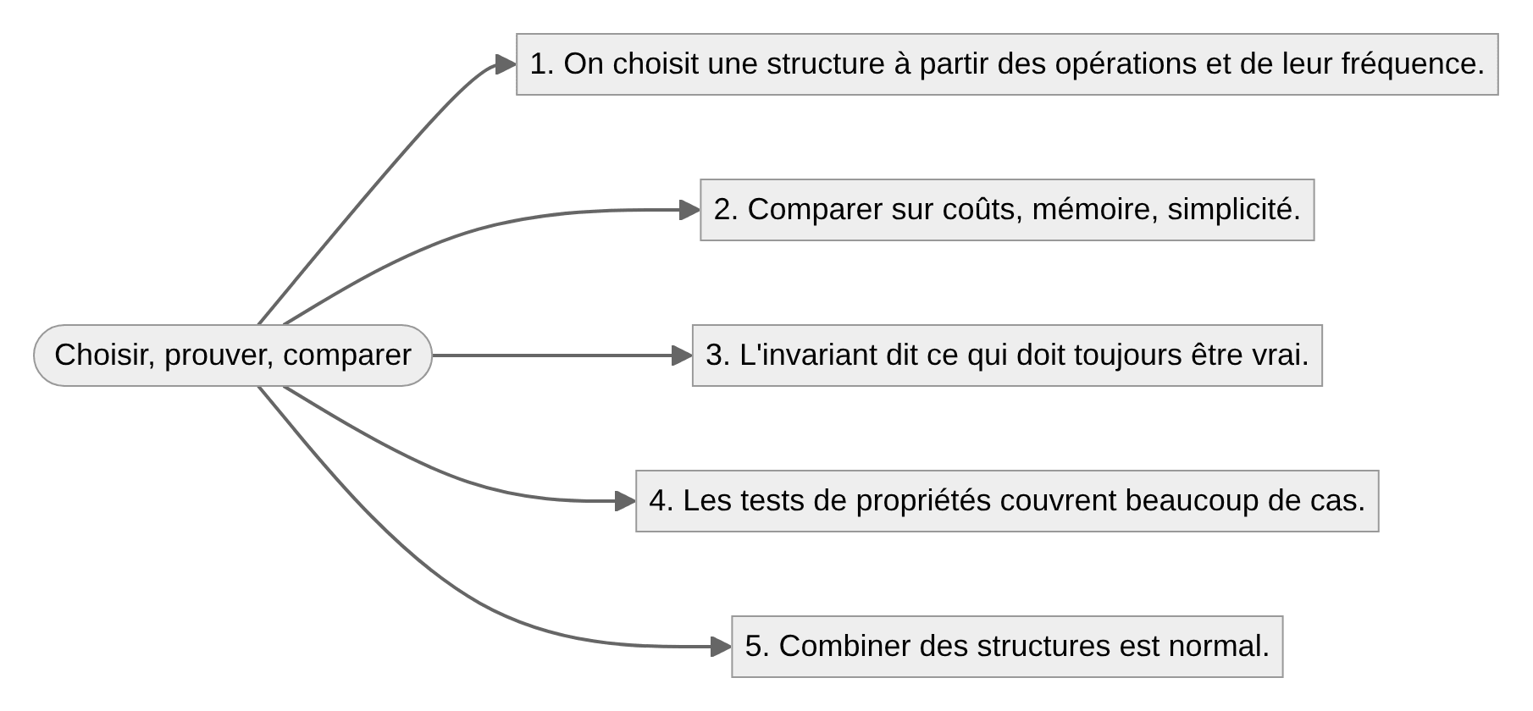
Le schéma de la mission
À retenir
Notes:
Relier les cinq idées au schéma.

Slide 29
Félicitations
Félicitations
Tu as terminé HEF-020 — Structures de données. Tu sais décrire une structure par ses opérations, en implémenter les principales, choisir la bonne selon l'usage, et prouver qu'elle tient ses promesses.
→ Prochain module : HEF-030 — Complexité

Slide 30
MISSION ACCOMPLIE
+120 XP
Badge débloqué : Ingénieur·e des données
Fin du module HEF-020. Bravo !
Notes:
Récapituler les points clés, féliciter, annoncer la suite.

